Slide 1

ŽELIM
STABLO

Slide 2
Opis projekta:
U projektu su sudjelovali učenici trećeg te petih i šestih razreda.
Posadili su biljku graha i pratili faze razvoja graha od bubrenja do stvaranja mahune.
TIJEK PROJEKTA:
Učenici trećeg razreda oblikovali su posudice za sadnju graha od recikliranog papira i tematski su ih ukrasili. Učenici petih i šestih razreda posadili su grah u dvije posudice i programirali set za zalijevanje.
Za zalijevanje graha u jednoj posudi brinuli su se sami učenici, a grah u drugoj posudi zalijevao je ranije programirani micro:bit.
Učenici su svakodnevno pratili razvoj graha i vodili dnevnik rasta koji su popratili fotografijama.
Zaključke projekta učenici su prikazali plakatom, ppt prezentacijom i video uratkom, a u prilogu se nalazi i tablica s rezultatima mjerenja biljke i ostalim zapažanjima.

Slide 3
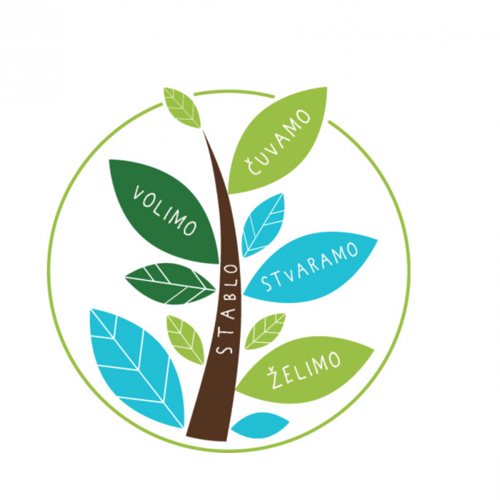
Cilj projekta:
Cilj projekta je ostvariti suradnju među učenicima razredne i predmetne nastave, razvijati kod učenika sposobnost promatranja i mjerenja, razvijati pozitivan i savjestan odnos prema radu, razvijati logičko mišljenje i zaključivanje.

Slide 4

Trajanje projekta:
Početak: 14. veljače 2018.
Završetak: 19. ožujka 2018.

Slide 5
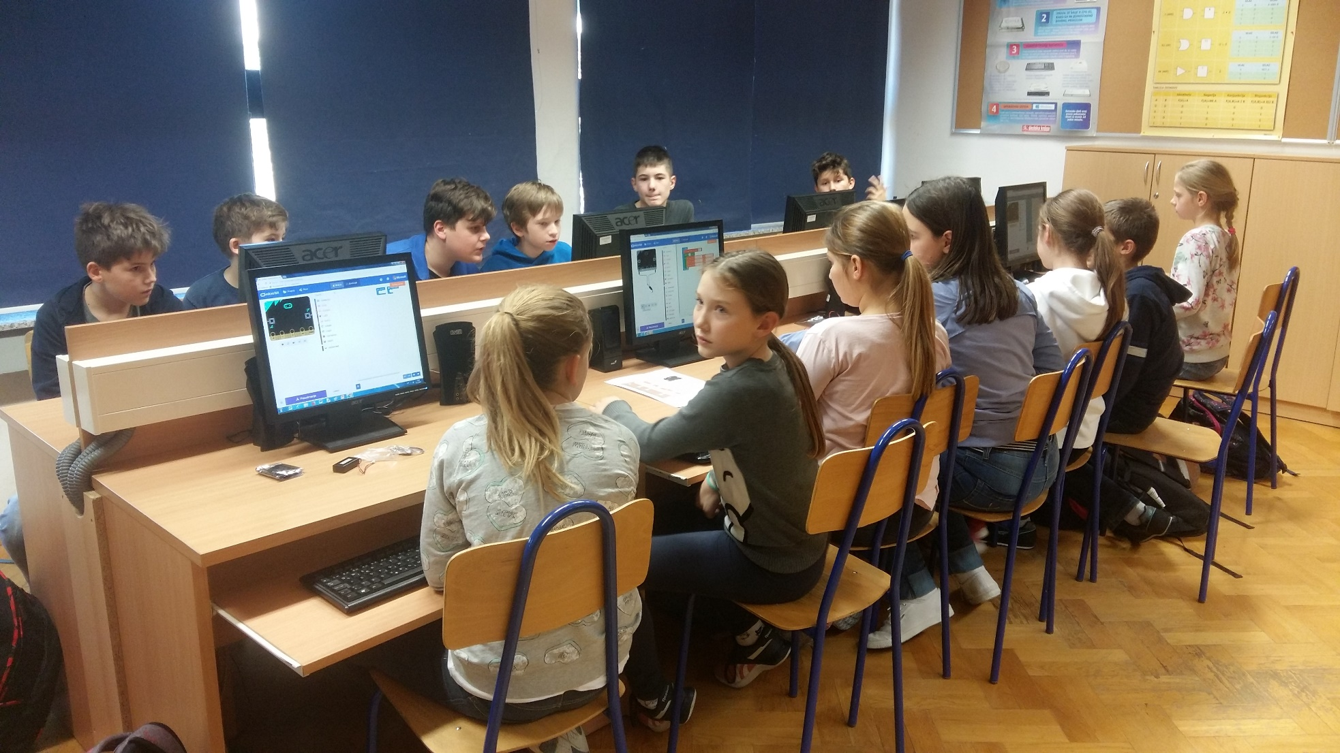
PROGRAMIRANJE MICRO:BIT-a

Slide 6
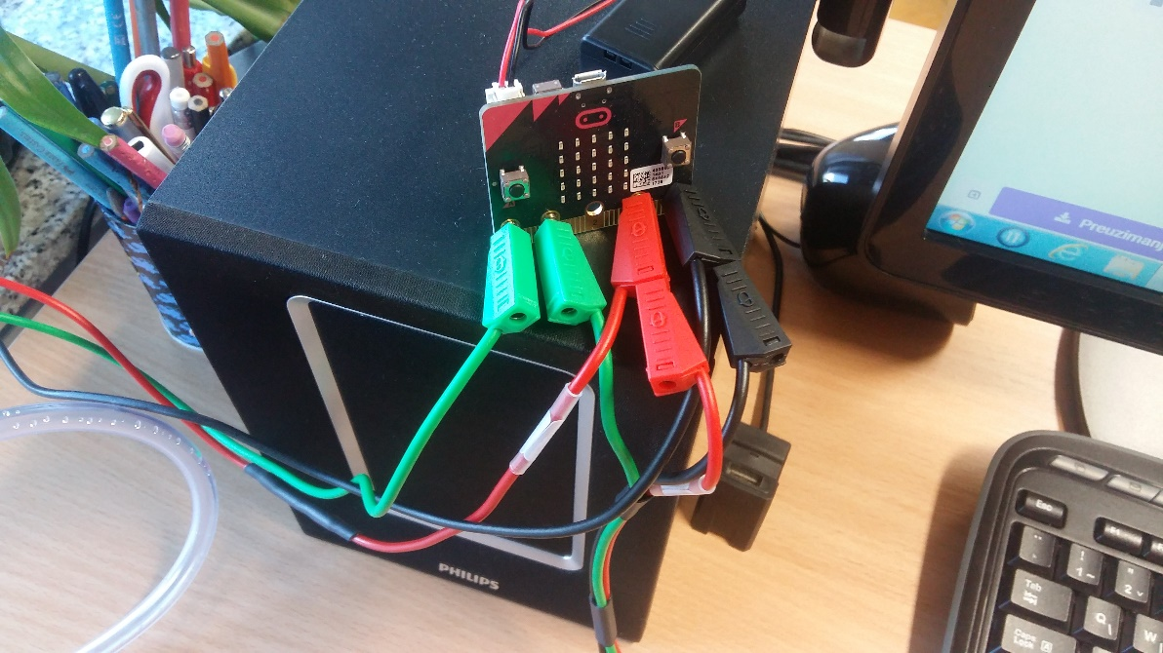
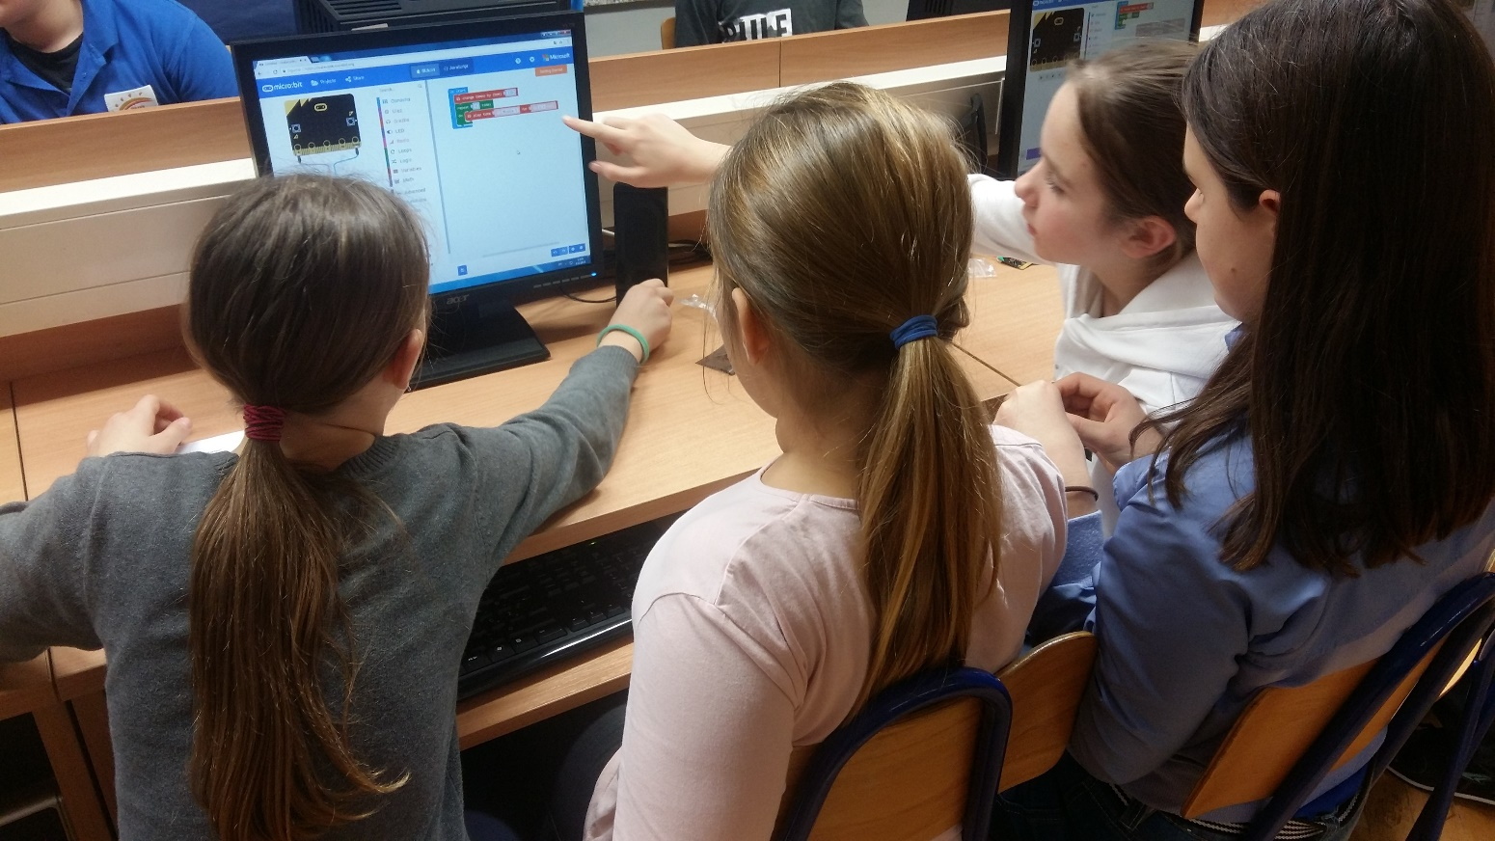

Slide 7
Tijek projekta:
Izrada posuda
Bubrenje
Sadnja
Klijanje
e) Motrenje, mjerenje i zalijevanje

Slide 8
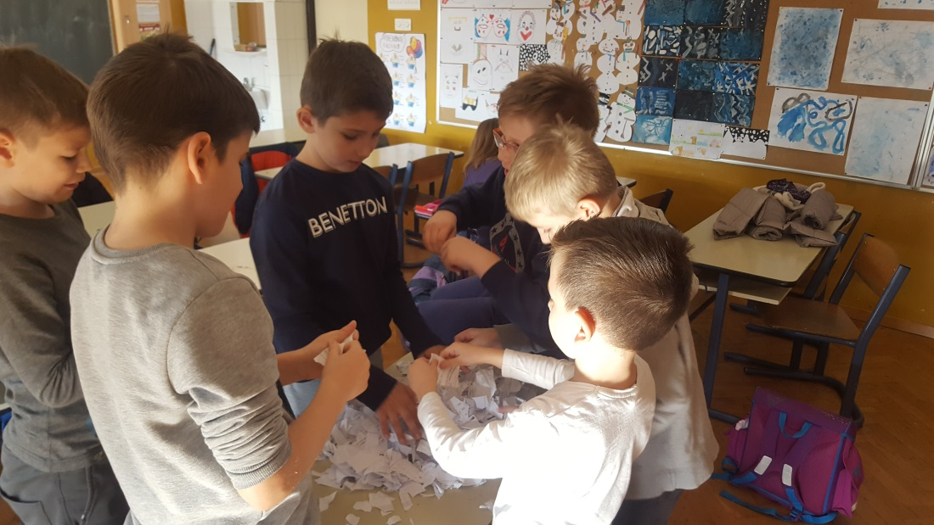
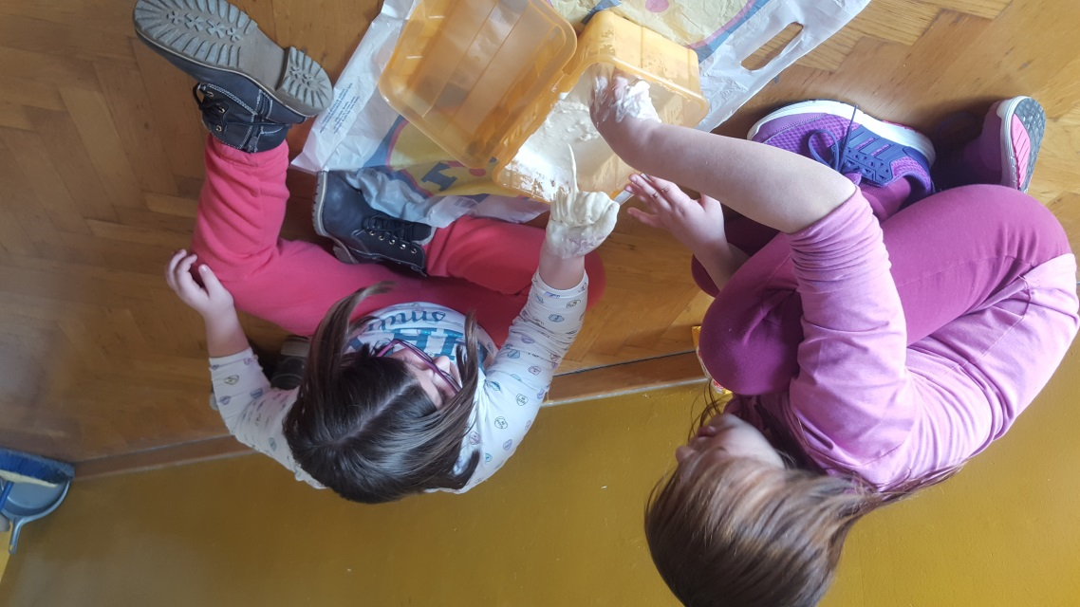
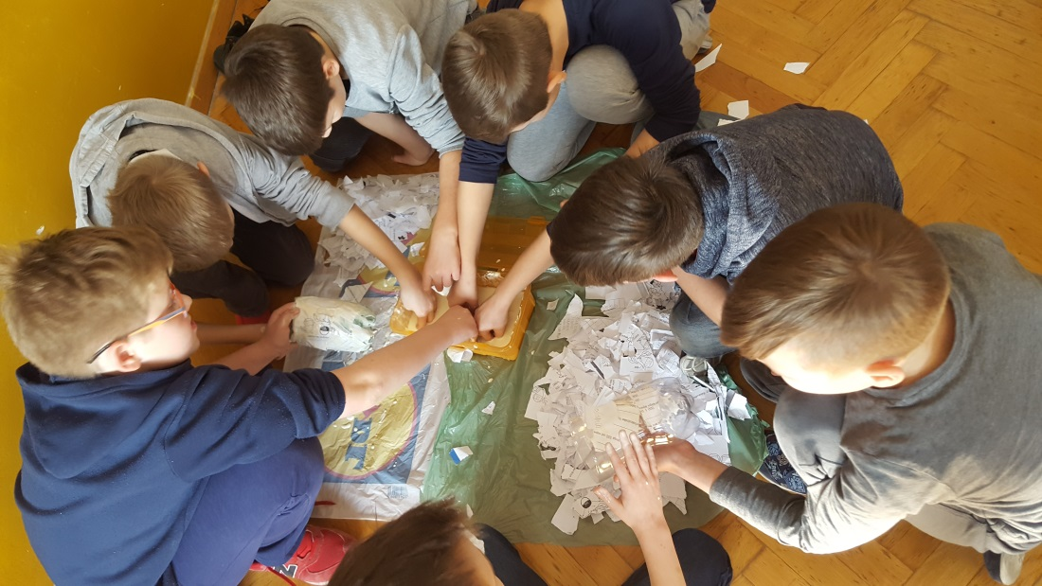
a) Izrada posuda
- izradili učenici 3. razreda

Slide 9
Izrada recikliranog papira od starog novinskog papira
Pribor i materijal:
novinski papir, vruća voda, električna miješalica (mikser), kuhinjske krpe (bilo koje starije krpe), glačalo (NIJE NUŽNO), valjak za tijesto ili staklena boca, veća plastična posuda (zdjela), brašno, mrežica (od vreća za voće i povrće sa sitnim rupama ili mrežica koja se stavlja na prozore protiv komaraca-ne mora se nužno koristiti).

Slide 10
Tijek rada:
a. Stari novinski papir istrgaj na što sitnije komadiće.
b. Prelij ga vrućom vodom.
c. Izmiješaj nastalu smjesu mikserom u gustu jednoličnu kašu. Za čvršći papir dodaj koju žlicu brašna. Ako se u smjesu doda malo tempere, dobije se papir željene boje.
d. Prostri krpu na stol i na nju stavi mrežicu. Dobivenu kašu stavi na mrežicu i prekrij je drugom krpom.
e. Valjkom ili bocom što tanje razvaljaj sadržaj između dviju krpa.
f. Ako zamijeniš gornju krpu, glačalom polako posuši dobiveni papir. Vlažan se papir može omotati oko plastičnih boca ili sl. i onda osušiti. Tako se dobiju gotovi oblici, npr. držač za olovke, razne posudice…
g. Pripremljeni reciklirani papir ostavi da se suši kraj radijatora ili na nekom toplom mjestu jedan dan.
h. Reciklirani papir iskoristi za izradu čestitki ili različitih ukrasa. Dobivene predmete možeš i oslikati.

Slide 11
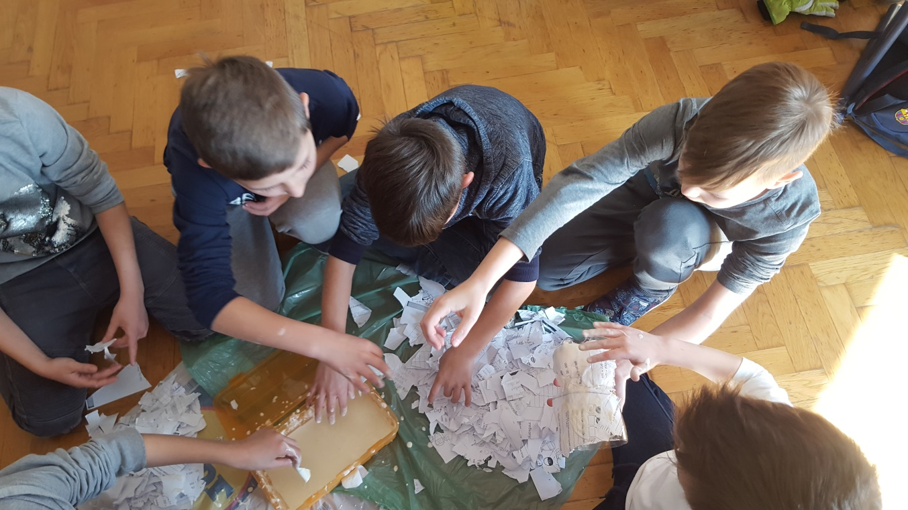
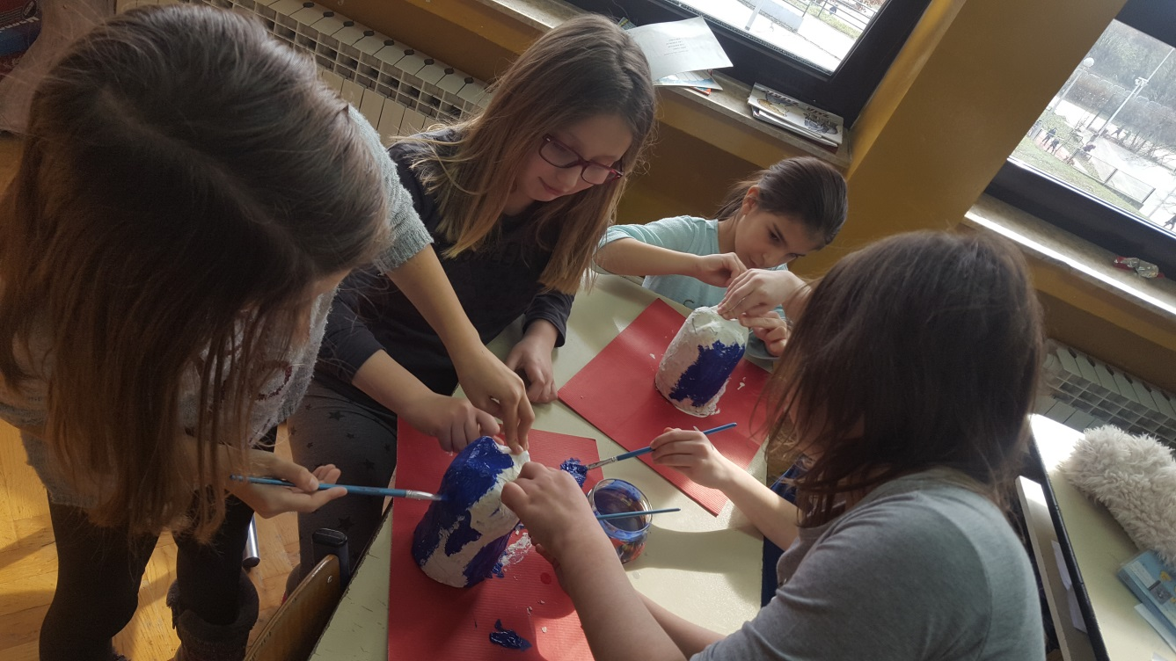

Slide 12
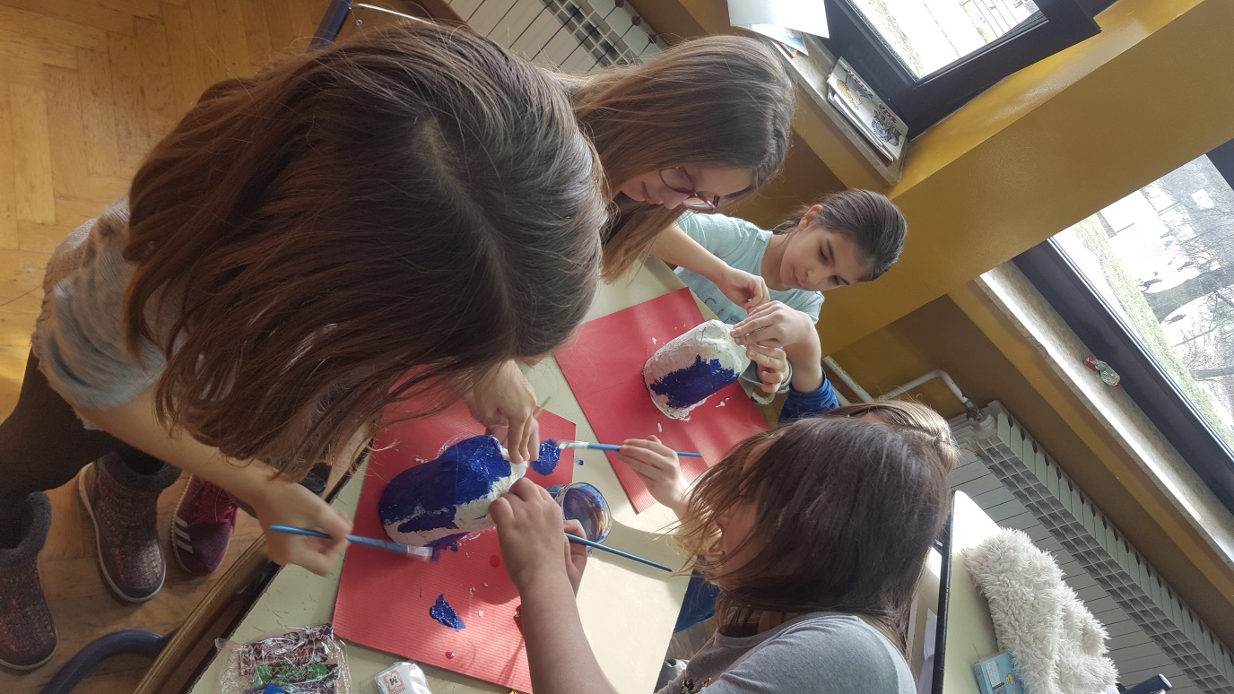
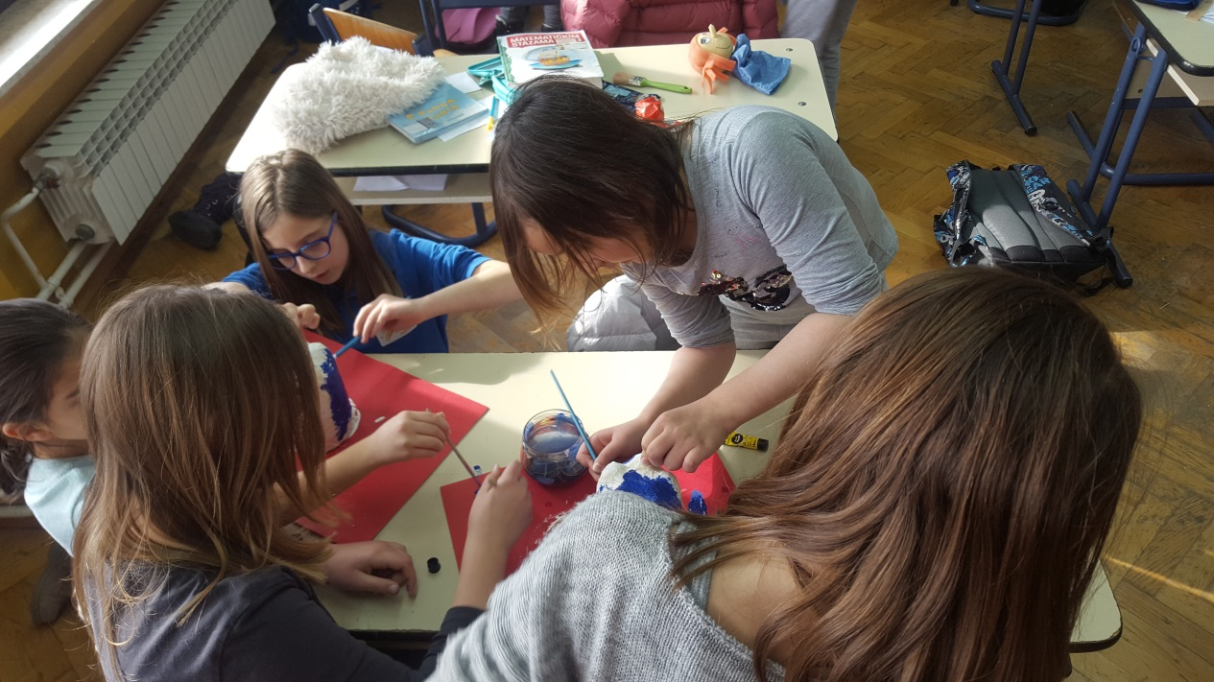

Slide 13
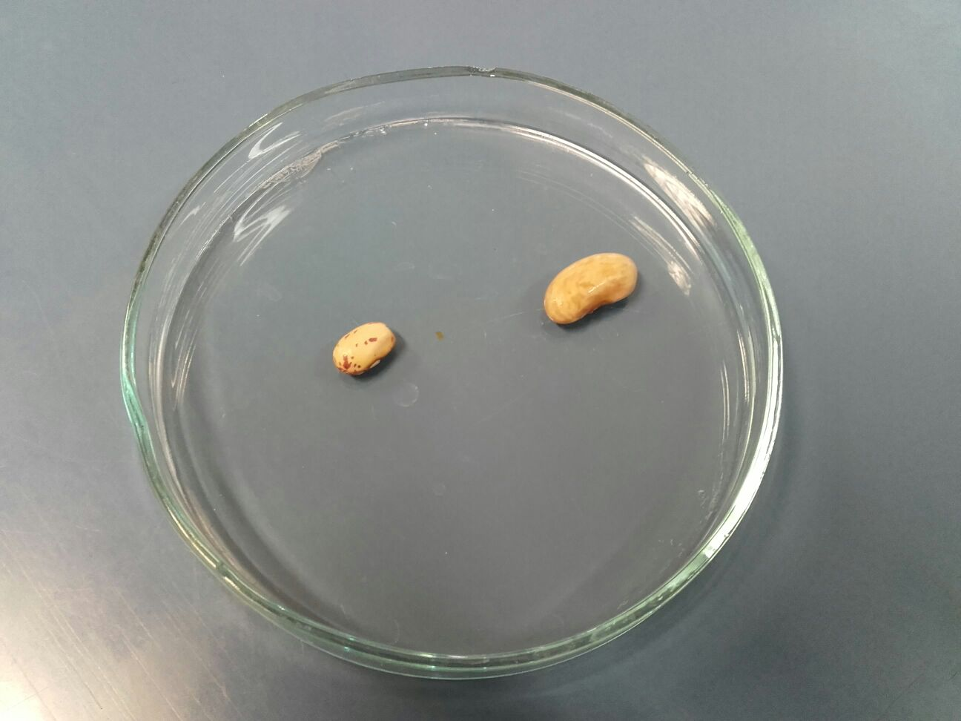
b) Bubrenje
Sjemenke graha stavili smo
u vodu preko noći
kako bi nabubrile.

Slide 14
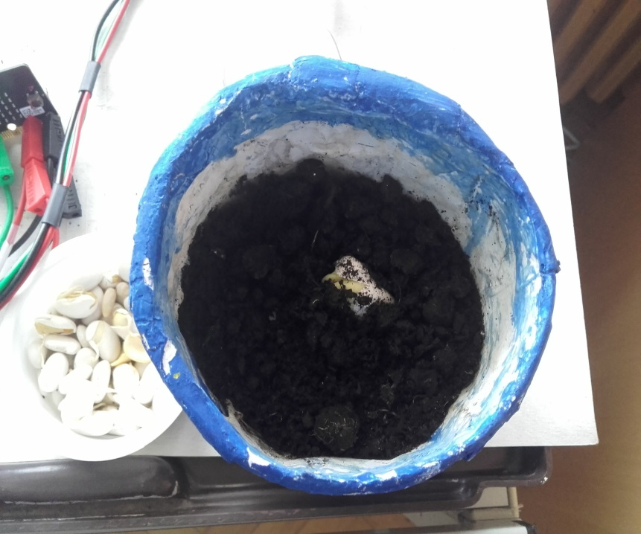
c) Sadnja
U dvije pripremljene teglice od recikliranog papira s logom škole „Žutac”, posijali smo sjemenke graha i zalili ih vodom.

Slide 15
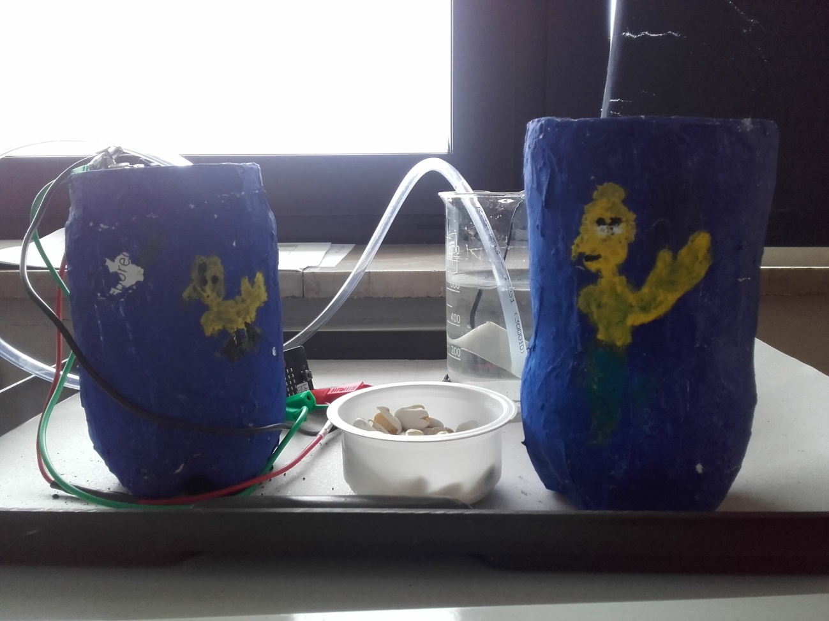

Slide 16
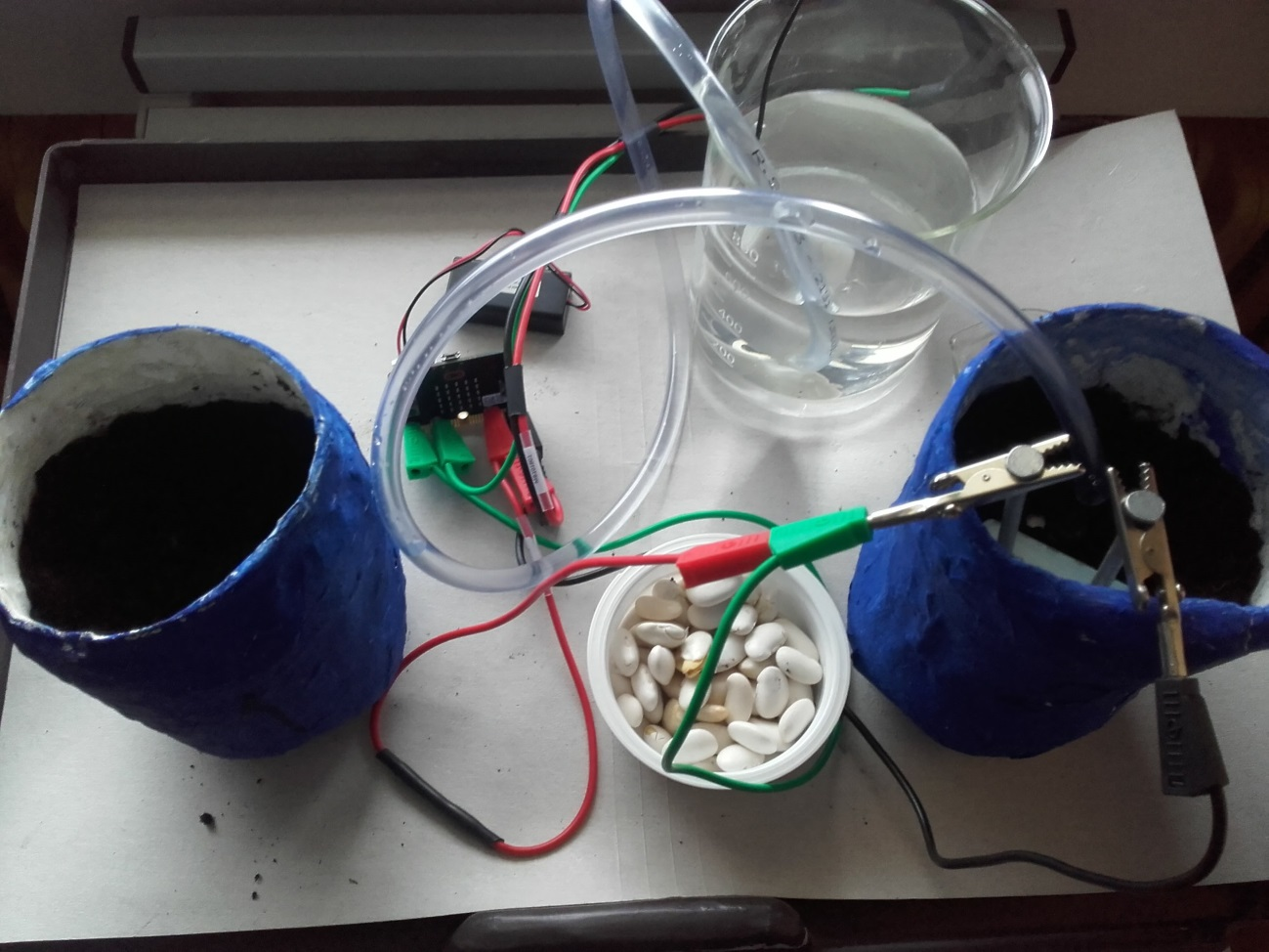
d) Klijanje:

Slide 17
e) Motrenje, mjerenje i zalijevanje
VLAGA TLA:
Biljka 1 : micro:bit očitava vlagu tla u postotcima (%)
Biljka 2 : učenici procjenjuju vlažnost tla
ZALIJEVANJE:
Biljka 1 : micro:bit zaljeva biljku ako je vlaga manja od 50%
Biljka 2 : učenici samostalno zalijevaju biljku po vlastitoj procjeni
MJERENJE U CENTIMETRIMA:
Biljka 1: učenici mjere biljku pomoću ravnala
Biljka 2: učenici mjere biljku pomoću ravnala

Slide 18
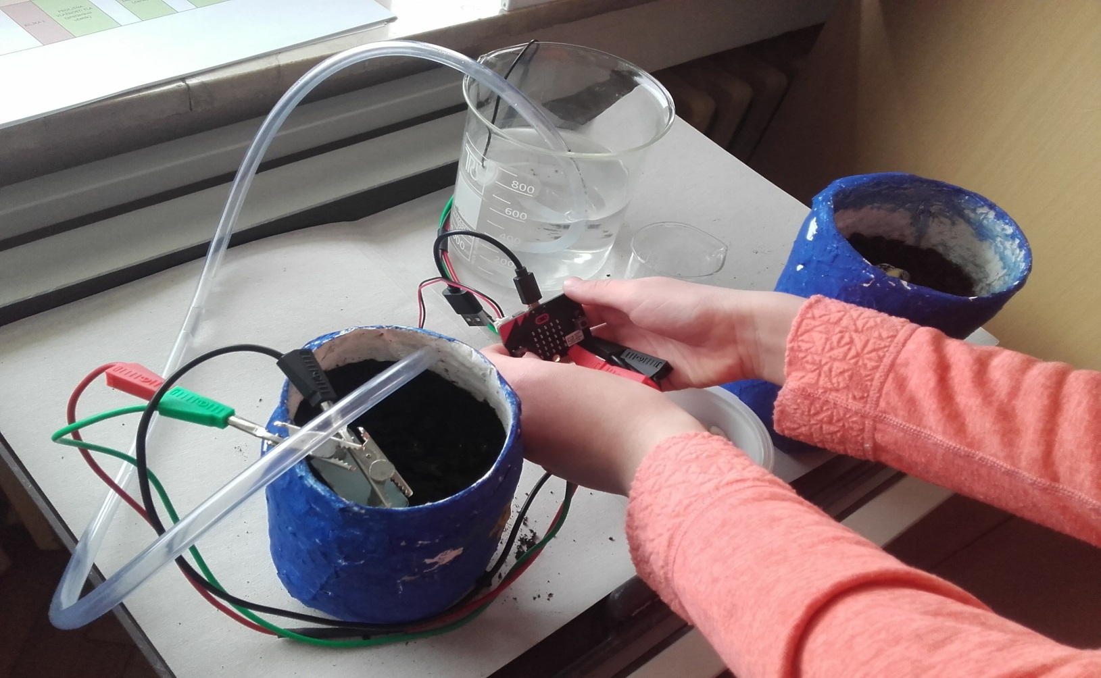

Slide 19

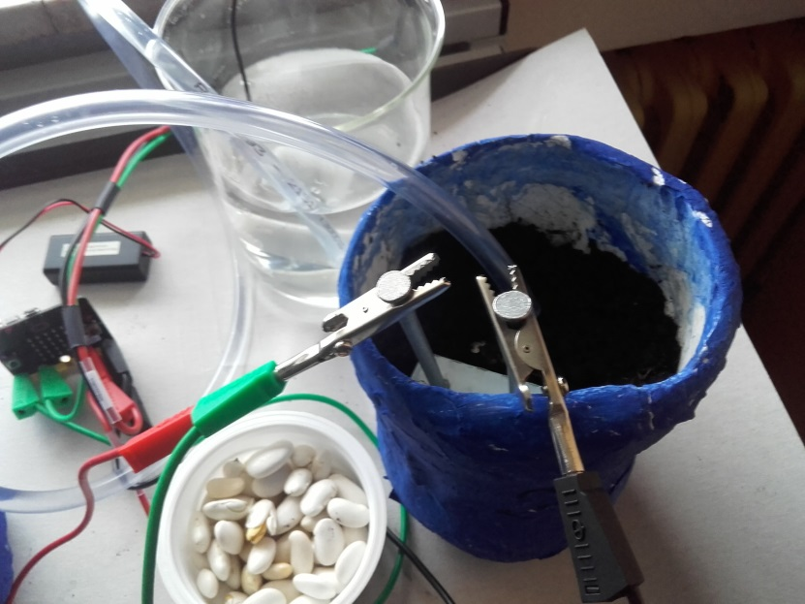
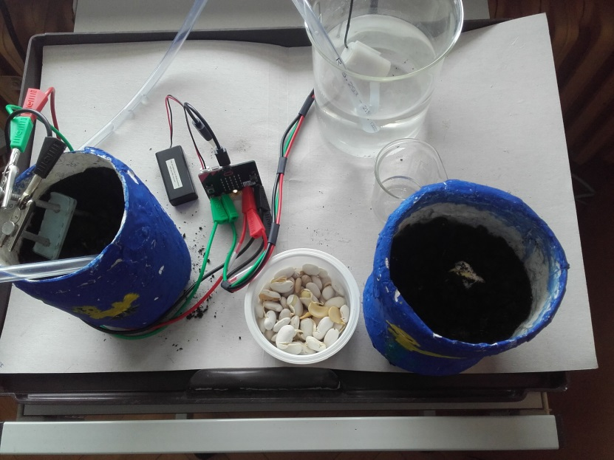


Slide 20
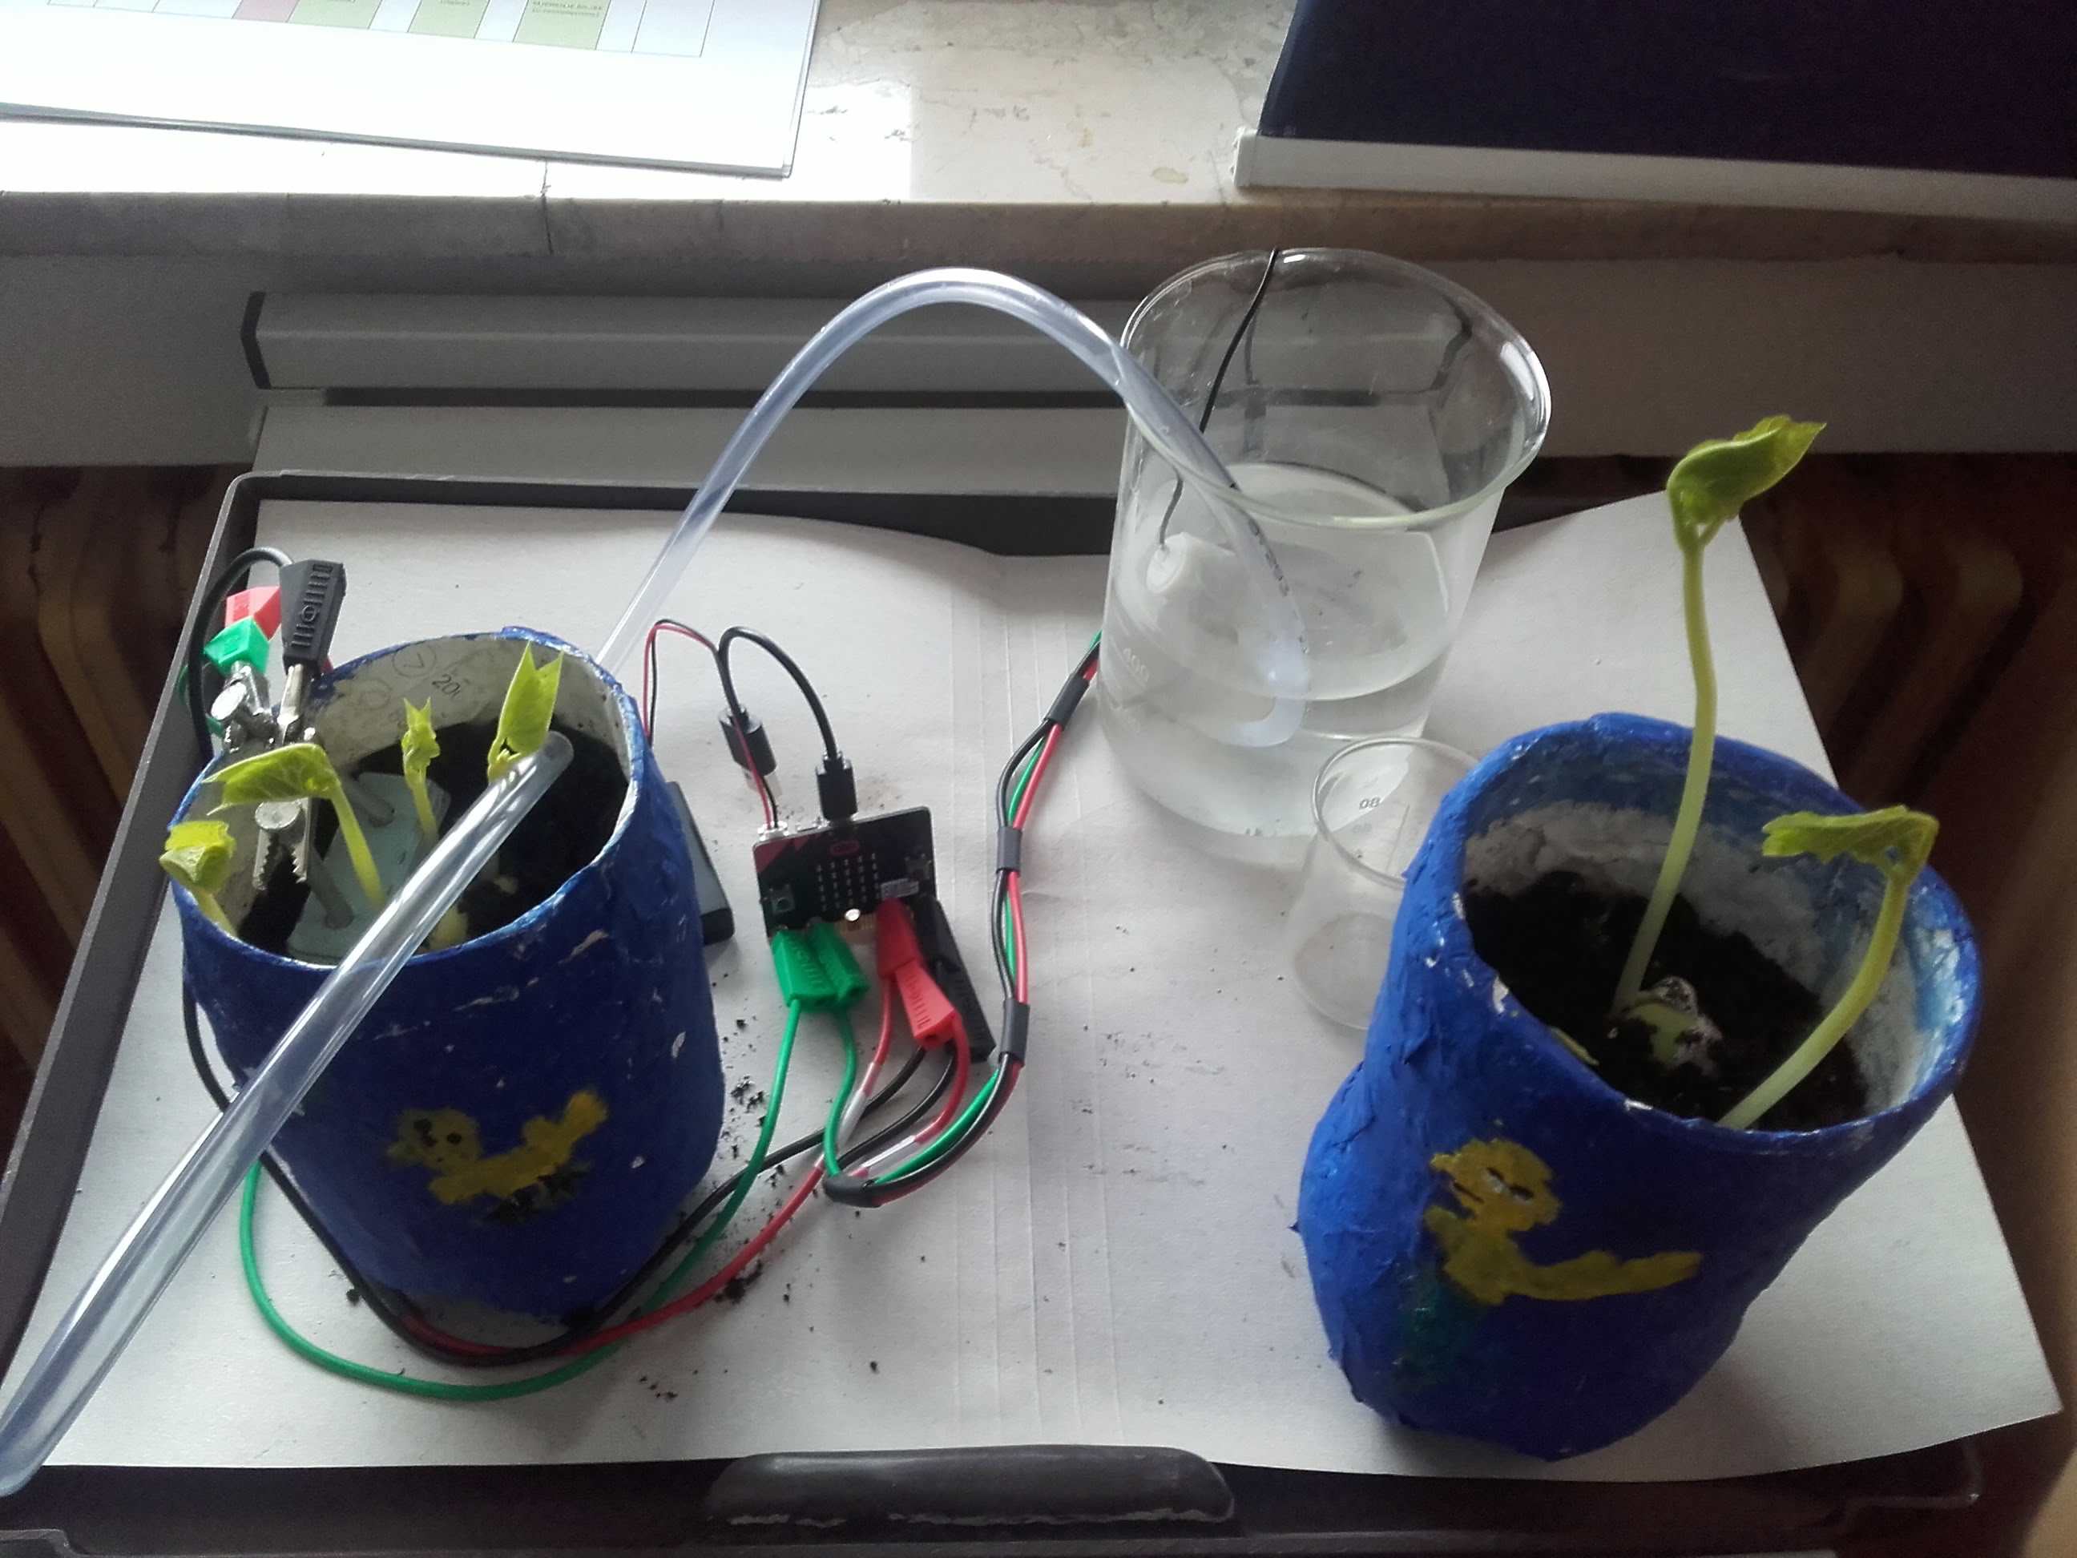

Slide 21
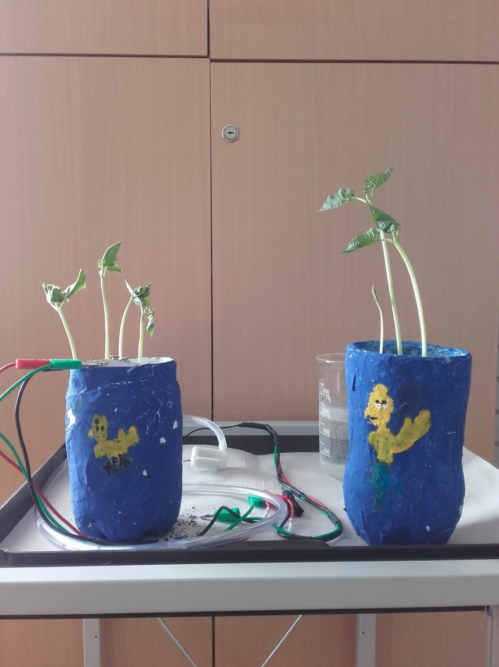
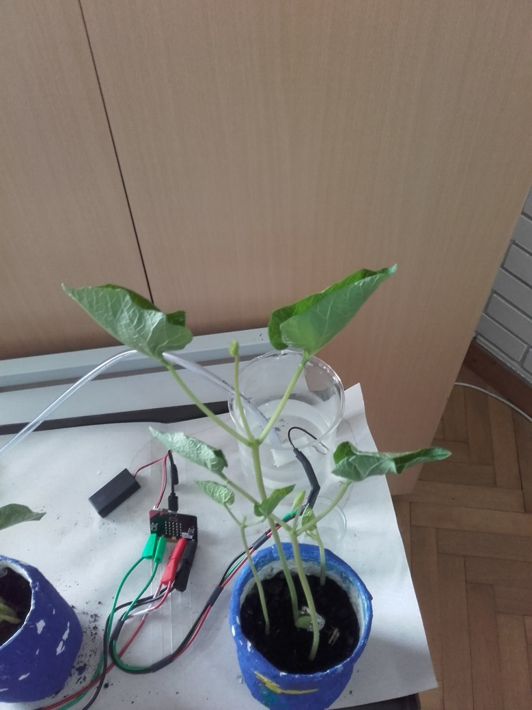

Slide 22
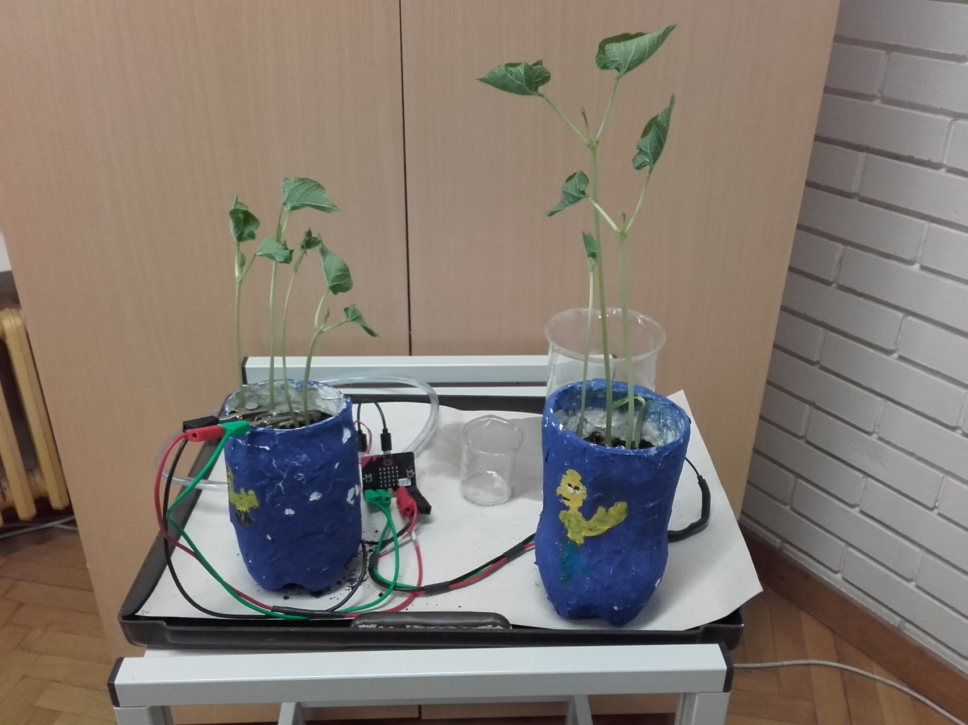

Slide 23
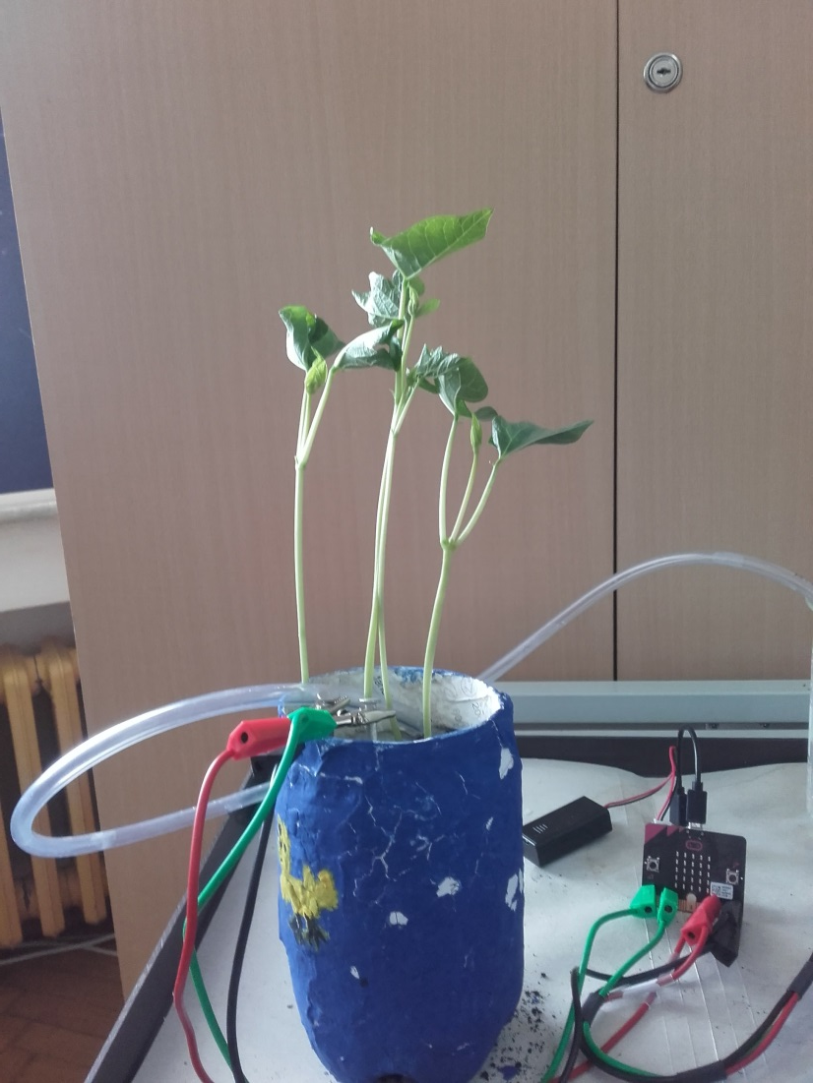
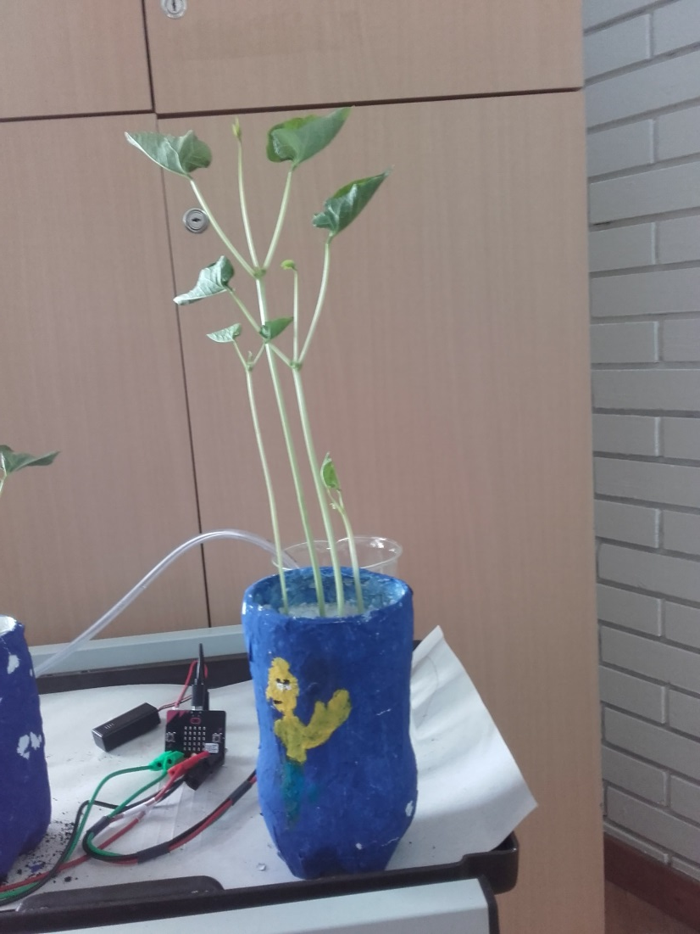

Slide 24
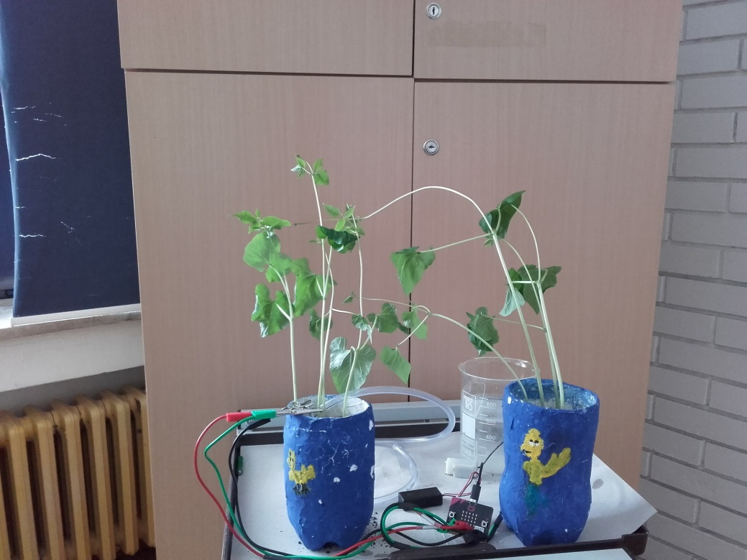
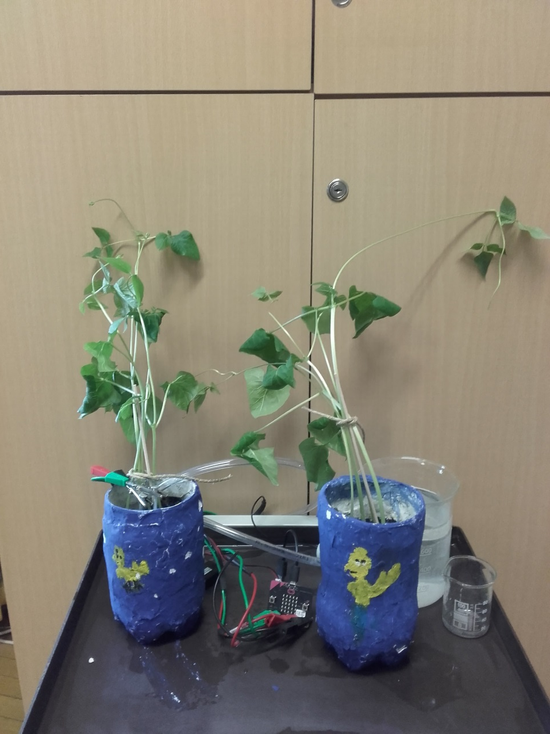
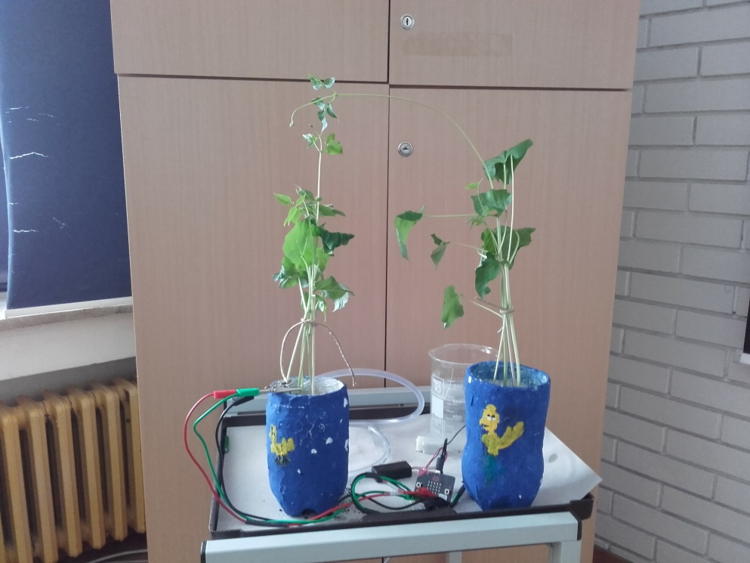

Slide 25
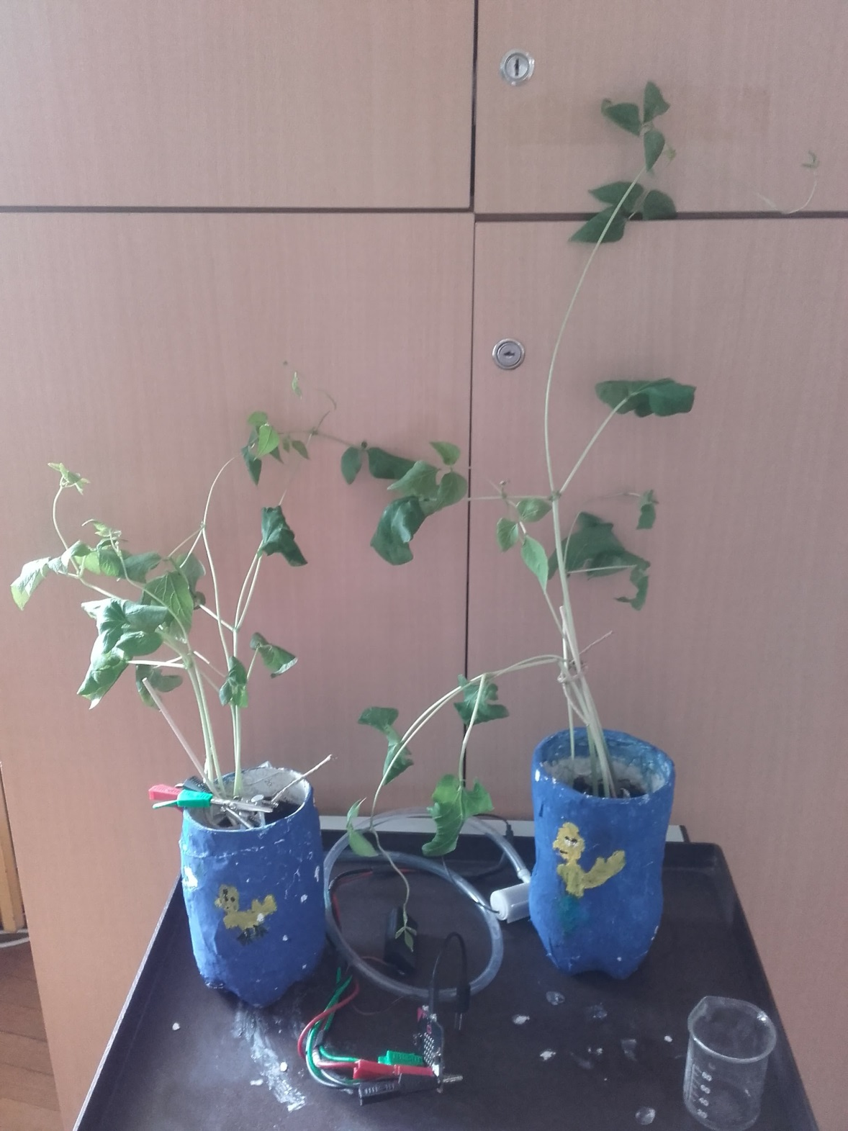

Slide 26
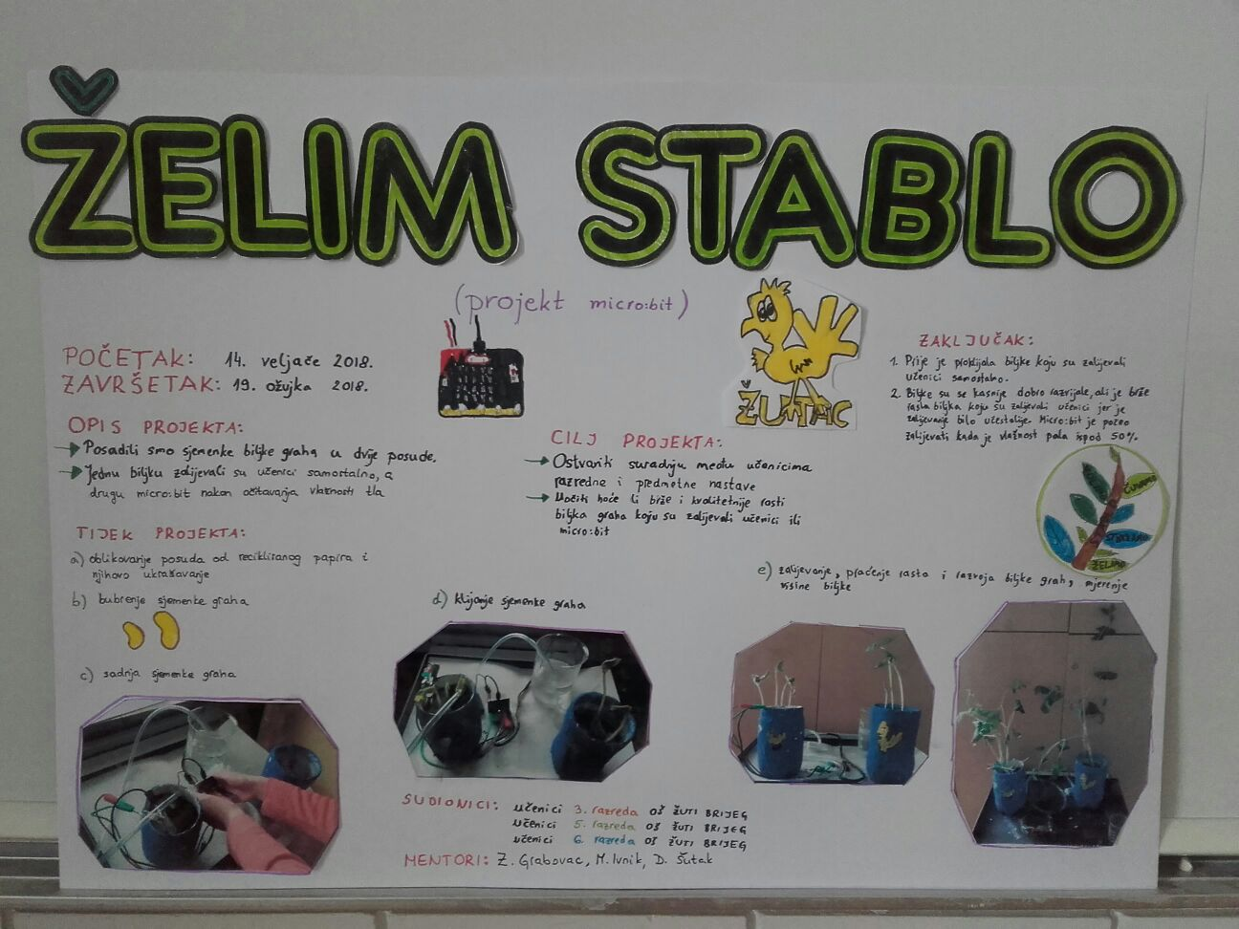

Slide 27
Zaključak:
Prije je proklijala biljka koju su zalijevali učenici samostalno.
Biljke su se kasnije dobro razvijale, ali je brže rasla biljka koju su zalijevali učenici jer je zalijevanje bilo učestalije. Micro:bit je počeo zalijevati kada je vlažnost pala ispod 50% (tako smo ga programirali).

Slide 28
U projektu su sudjelovali:
učenici 3. razreda
učenici 5. razreda
učenici 6. razreda
Prezentaciju izradili:
- učenice 5. razreda Osnovne škole Žuti brijeg:
Martina, Veronika, Petra, Emma
Voditelji projekta:
Zrinka Grabovac
Martina Ivnik
Dijana Šutak

